Slide 1
2021.10.06(加班)~2021.10.07
工作日報
記錄人：葉柏漢
記錄日期：2021.10.07
工作時間：
18:00~20:00
13:30~17:30

Slide 2

本日工作事項
Day work
完成資料庫新增功能(加班)
判斷資料庫是否出現過重複資料
更新資料庫數值

Slide 3
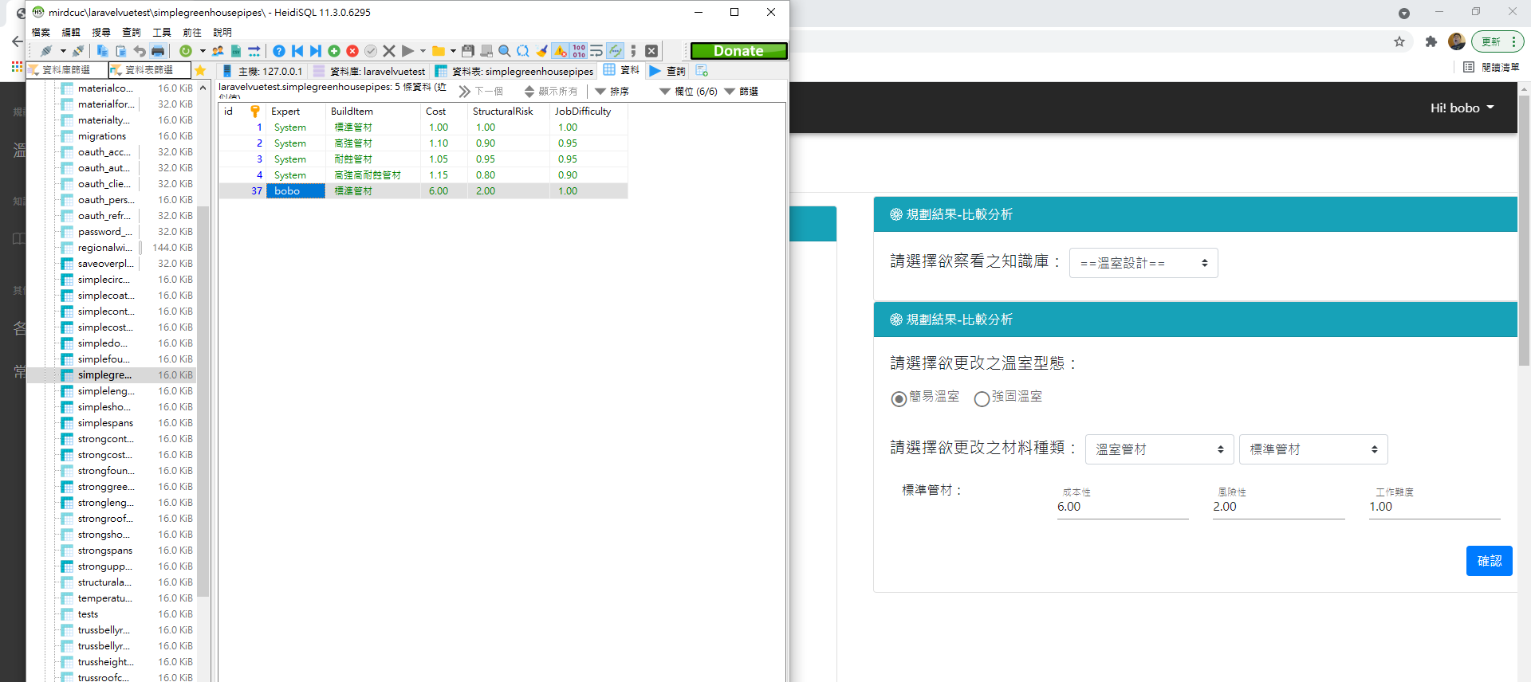
判斷資料庫是否出現過重複資料
Project planning
系統會判斷專家與材料名稱是否重複出現在資料庫，若出現過則不新增

Slide 4
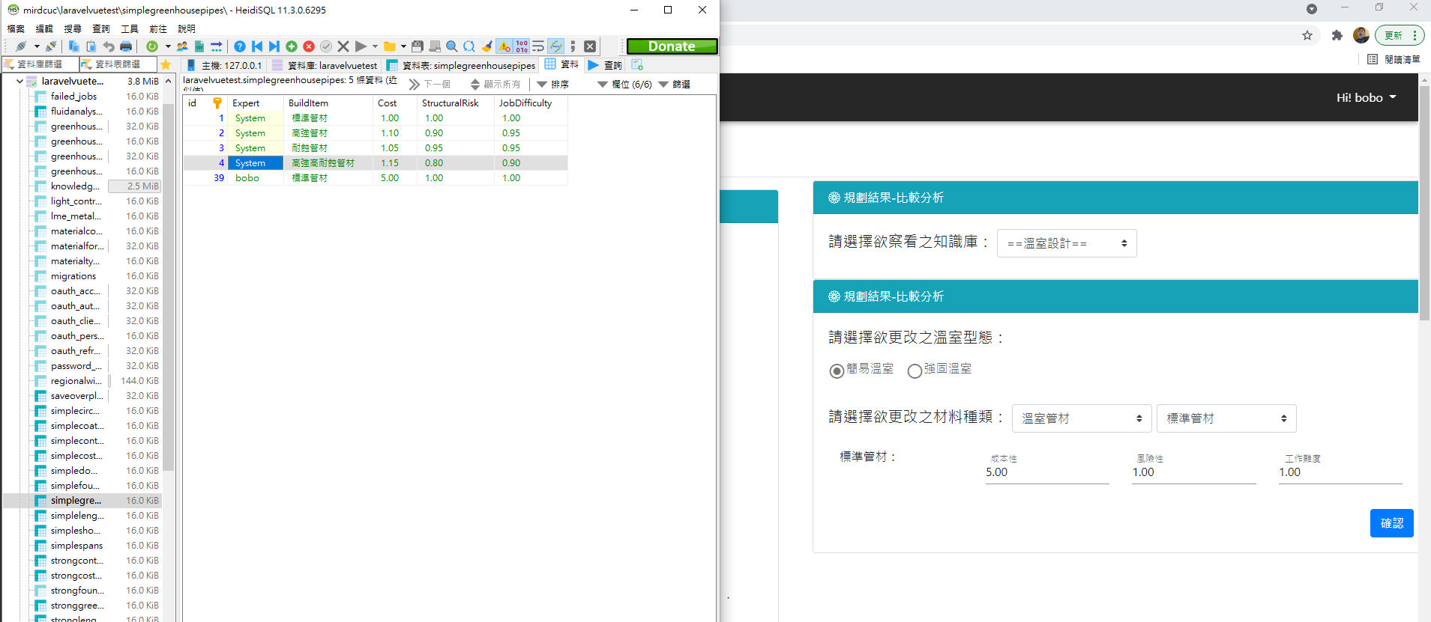
更新資料庫數值
Project planning
若資料庫裡已經有重複資料了，但是使用者有更新輸入過的資料，則資料庫會找到重複的那像並更新新數字上去。

Slide 5
謝謝觀看

